Slide 1



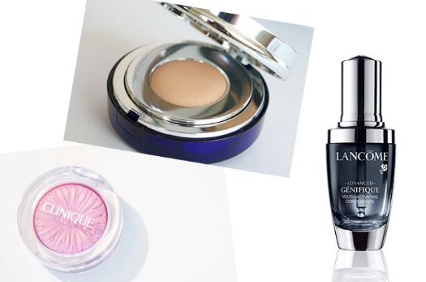
1129-1
トップ ＞ 記事一覧 ＞大丸心斎橋店で開催中！「きれいフェス SHINSAIBASHI」へ出かけよう！
←イベントロゴ
大丸心斎橋店で開催中！「きれいフェス SHINSAIBASHI」へ出かけよう！
2018.11.29
NEW
EVENT
〈大丸心斎橋店〉
化粧品担当
松井
ただいま大丸心斎橋店の北館では、12.11（火）まで「きれいフェス SHINSAIBASHI」を開催中！ コンセプトは「大丸心斎橋店の“キレイ”の集結」。コスメやネイル、サプリメントや、シューズ&フィットネスのコラボイベントなど、美や健康にまつわるさまざまなモノ・コトを集めて、お客様に“キレイ”を発見・体感していただく企画です。プレゼントがもらえるスタンプラリーなどもご用意！早速、注目イベントやサービスをピックアップしてご紹介しましょう。
全27ブランドの“キレイ”を体験しよう！
きれい体験に
登場するブランドと関連アイテム（画像）
北館地1階のコスメフロアで開催している多彩な“キレイ”体験はコスメ好きさん必見！ メイクレッスンや香りアドバイスなど、各ブランドがいろんなサービスを展開しています。なかでもおすすめは“キレイ”も“癒しのとき”も楽しめる「リラックス体験」で、〈ドゥ・ラ・メール〉〈ヘレナルビンスタイン〉ではハンドトリートメント、〈シスレー〉ではヘッドトリートメント、〈クラランス〉ではデコルテトリートメントを体験していただけます。気持ちいいサービスに、ついうっとりしちゃいますよ♡

Slide 2
1129-2
肌&頭皮のダメージをチェック！
リラックス体験の次におすすめしたいのが、“キレイ”の土台を作る「肌」と「頭皮」のダメージチェックサービス。〈イプサ〉〈ポーラ〉〈SK-Ⅱ〉では肌の状態を、〈カネボウ〉〈ジョンマスターオーガニック〉では頭皮の状態を専用の測定器で確認でき、結果に合わせてお手入れ方法やおすすめアイテムをご提案します。スキンケアやヘアケアアイテムを見直すいい機会にもなりますのでぜひ！
インスタキャンペーンやスタンプラリーも☆
スタンプラリーでもらえる
さくらパンダグッズが
入手できれば
撮影して掲載
なお、コスメフロアの“キレイ”体験はすべて動画・写真撮影が可能です！ ぜひお持ちのスマートフォンで、メイクレッスンの様子などをご撮影ください♪ 撮影された動画や写真に「＃心斎橋きれいフェス」をつけて、インスタグラムに投稿していただいた方の中から抽選で3名様に「2,000円分の大丸商品券」をプレゼント！ また、大丸心斎橋店の公式インスタグラム@daimarushinsaibashiのフォローで「さくらパンダ オリジナルフリクションマーカー」がもらえるキャンペーン（先着500名様）や、2つのブランドの“キレイ”体験をするだけで「さくらパンダグッズ」がもらえるスタンプラリー（先着1000名様）も開催中です☆

Slide 3
1129-2
週末も“キレイ”を体感できるイベントが！
北館地1階のビューティステーション（エスカレーター横）で開催される“キレイ”イベントにもご注目！ 12月1日（土）・2日（日）は〈アルビオン〉がメイクアドバイスを行います。上質で華やかなコスメライン「エレガンス」のテスターを使ってお客様に合わせたメイク術を伝授♪ アイメイクのコツや眉の描き方など、知りたいテクニックもご相談くださいね！ 12月8日（土）・9日（日）は〈ジョンマスターオーガニック〉のヘアメイクアーティストが来店し、気軽に取り入れられるヘアアレンジを指南してくれます！トリートメント&ドライヤーのスタイリングサービスも受けられますよ♡
※〈ジョンマスターオーガニック〉各日午前11時→午後7時
最新の美容機器をお試しできます！
ダイソン
ヤーマンの
支給画像
最後に押さえておきたいのが、北館1階のアンテナプラス（セリーヌ横）で展開しているPOP UPショップ。ヘアドライヤーを扱う〈ダイソン〉と美容メーカーの〈ヤーマン〉が登場します。〈ダイソン〉ではカール・ブロー・ドライができる新製品の「Dyson Airwrap™ スタイラー」が、〈ヤーマン〉では大人気のラジオ波美顔器をはじめとした最新アイテムが展示販売されます。新しい“キレイ”に出会うチャンスです！ぜひ店頭で試してみてください☆

Slide 4


1129-3
今回はコスメフロアを中心にご紹介しましたが、各階でも“キレイ”を楽しむ企画が盛りだくさん！ 詳しくは、大丸心斎橋店の公式サイトをチェックしてくださいね♪
#冬コスメ
#きれいフェス
#大丸心斎橋店

